Slide 1

«Разработка современного интернет-магазина для упрощения и ускорения технологический процессов.»
Программист python
Notes:
Иллюстрацию меняем на релевантную теме урока!

Slide 2
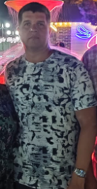
Белик Сергей Николаевич
Давайте знакомиться!
Направление обучения: «Програмист Python», в GeekBrains с 2022 года.
Город Саратов.
Интересуюсь компьютерным «железом», люблю спорт (посещаю спортивный зал), читаю и занимаюсь саморазвитием.
Системный администратор с 2021 года.
Мой проект https://github.com/sergey5478/diploma/tree/main/web_project
Notes:
Стандартный слайд знакомства. Не меняем его, меняем текст в нем.

Slide 3
Поставленная задача
Цель проекта - создание современного и функционального интернет-магазина, предоставляющего уникальную платформу для продажи разнообразных строительных материалов, включая трубы и другие важные строительные изделия.
Разработка интернет-магазина осуществлена с целью - обеспечить максимальное удобство и удовлетворение потребностей пользователей.

Slide 4
Решение задачи / План работы
1. Разработка структуры, дизайна и плана развития сайта.
2. Создание теоретической части.
3. Наполнение информацией практической части.
4. Заключение и презентация.

Slide 5
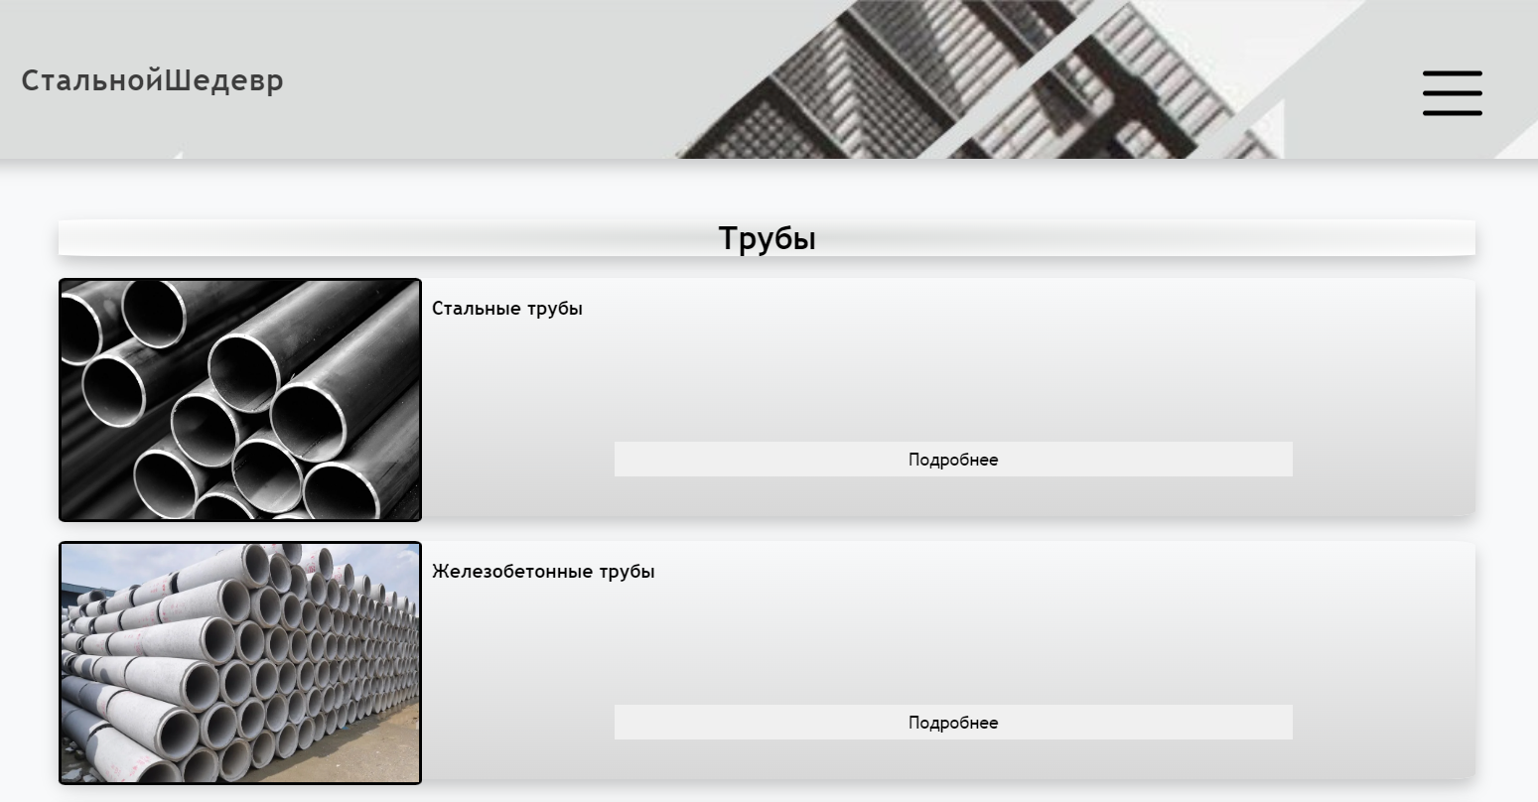
Визуальный ряд с комментариями
Первая страница сайта

Slide 6
Создание сайта
Python является основой проекта.
Основным инструментом при создании проекта использовался Django. Концепция Модель-Представление-Шаблон (MVT) - основа фреймворка Django. Она разделяет приложение на три основных компонента: модель (Model), представление (View) и шаблон (Template).
В Django одной командой мы создаем проект, второй добавляем приложение. Быстро и удобно.

Slide 7
База данных
Для удобной работы создал базу данных, используя для этого модель, позволяющую создавать, изменять и удалять записи в базе данных без необходимости написания SQL-запросов. Используемые модели позволяют описывать отношения между таблицами, что делает работу с базой данных удобной и эффективной.

Slide 8
Достигнутые цели / Итоги
Достижения
Начальная версия сайта создана.
Трудности
Для развития необходимо больше времени на развитие.

Slide 9
Идеи на будущее
Создать удобный расширенный поиск, улучшить все страницы.
Расширить базу данных.

Slide 10
«Разработка современного интернет-магазина для упрощения и ускорения технологический процессов.»
Программист python
Notes:
Иллюстрацию меняем на релевантную теме урока!

